Slide 1



Instituto Tecnológico de Frontera Comalapa
Modalidad Mixta
Materia:
Administración de base de datos
Semestre:
Sexto semestre
Especialidad:
Ingeniería en Sistemas Computacionales.
Nombre del alumno:
Cynthia Jasmine Morales Torres / 231260014
Nombre del docente:
Ing. Francisco Javier Mingo Velazquez
Nombre del trabajo:
2.3 Banco de Ejercicios
Frontera Comalapa, Chiapas. A 07 de Mayo del 2026

Slide 2
Introducción
En la actualidad, la arquitectura de microservicios se ha convertido en una de las tecnologías más utilizadas para el desarrollo de aplicaciones modernas debido a su flexibilidad, escalabilidad y facilidad de mantenimiento. A diferencia de las aplicaciones monolíticas, los microservicios permiten dividir un sistema en pequeños servicios independientes que pueden comunicarse entre sí.
En esta práctica se desarrolló un sistema escolar distribuido utilizando Spring Boot, Eureka Server, Config Server y API Gateway. El proyecto permite registrar estudiantes, consultar cursos, visualizar horarios e inscribir alumnos en materias mediante diferentes APIs REST.
Además, se utilizaron herramientas como Bruno para probar las APIs y Eureka para monitorear los servicios registrados dentro del sistema.

Slide 3
Justificación
La implementación de microservicios permite comprender cómo funcionan las aplicaciones distribuidas modernas utilizadas en empresas y plataformas digitales. Este proyecto ayuda a reforzar conocimientos relacionados con APIs REST, comunicación entre servicios, registro de microservicios, configuración centralizada y uso de gateways.
Además, el desarrollo de este sistema escolar permite aplicar conceptos reales de programación backend mediante Spring Boot y practicar la administración de servicios independientes conectados entre sí.

Slide 4
OBJETIVO GENERAL
Desarrollar un sistema distribuido basado en microservicios utilizando Spring Boot, Eureka Server y API Gateway para administrar estudiantes, cursos e inscripciones escolares.
OBJETIVOS ESPECÍFICOS
Implementar microservicios independientes utilizando Spring Boot.
Configurar Eureka Server para el registro automático de servicios.
Utilizar API Gateway para centralizar las peticiones.
Crear APIs REST utilizando métodos GET y POST.
Realizar pruebas de funcionamiento mediante Bruno.

Slide 5
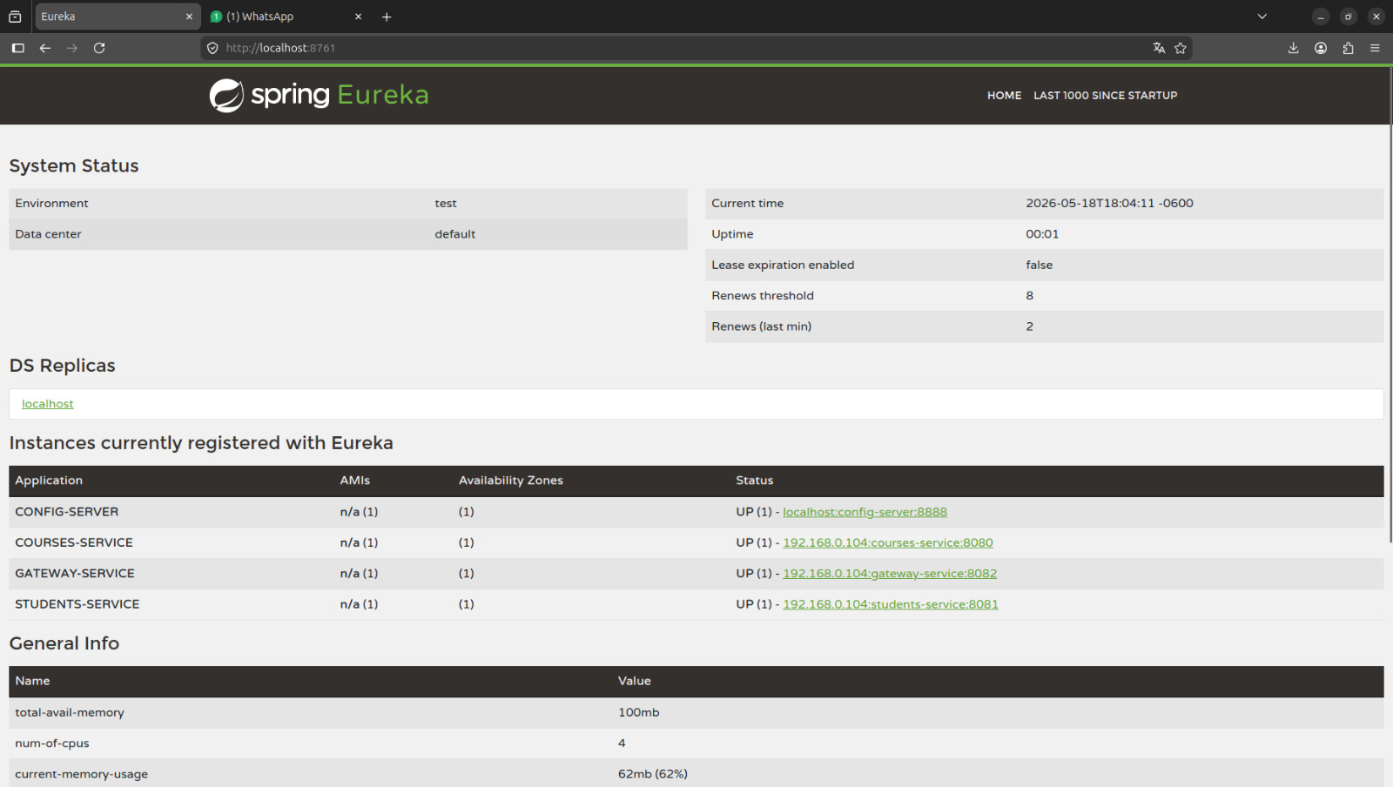
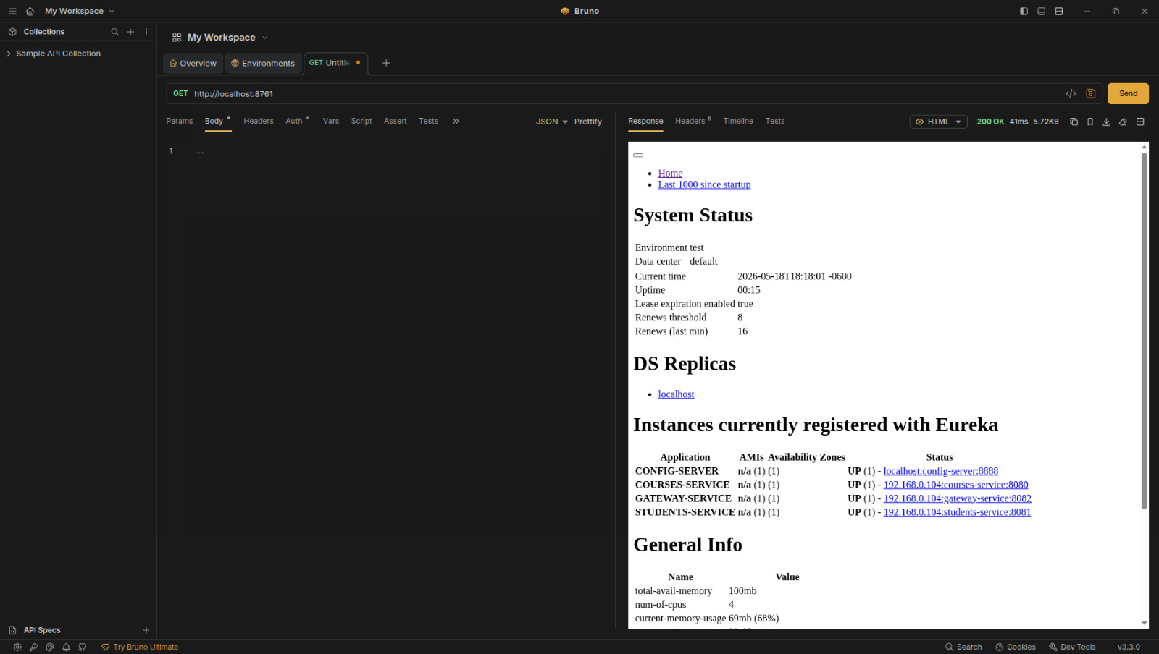
Configuración de Eureka Server
Eureka Server se utilizó para registrar automáticamente todos los microservicios del sistema.
Funciones de Eureka
Detectar servicios activos.
Permitir comunicación entre microservicios.
Monitorear el estado de cada servicio.
URL utilizada
http://localhost:8761

Slide 6
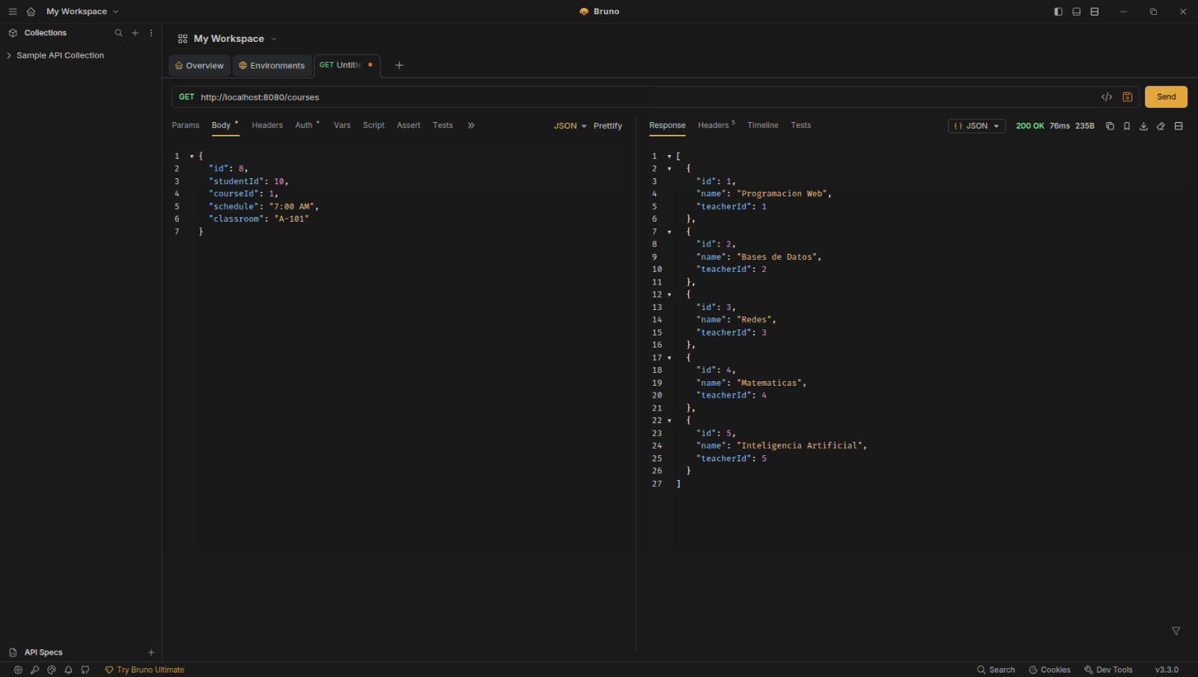
API de Cursos
Se implementó una API GET para mostrar la lista de materias disponibles.
Endpoint
GET http://localhost:8080/courses
Resultado obtenido
{
"id": 1,
"name": "Programacion Web",
"teacherId": 1
},
{
"id": 2,
"name": "Bases de Datos",
"teacherId": 2
}
Explicación
Esta API permite consultar las materias registradas dentro del sistema escolar.

Slide 7
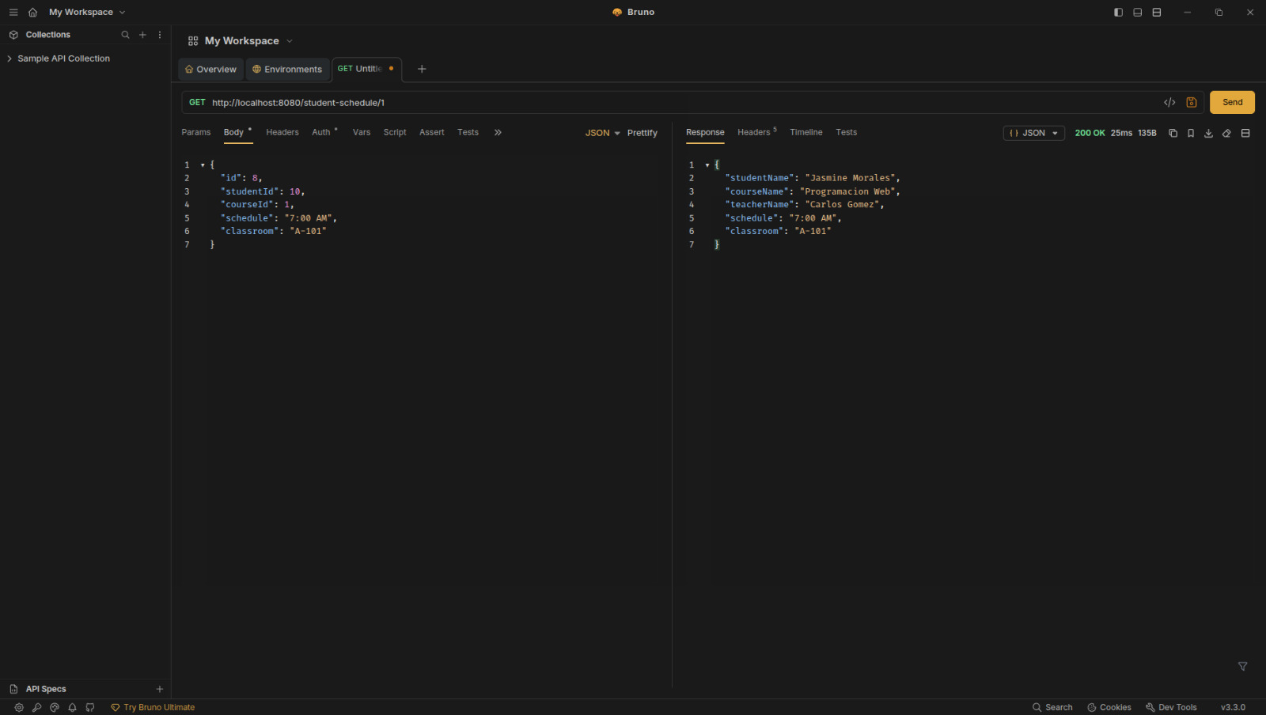
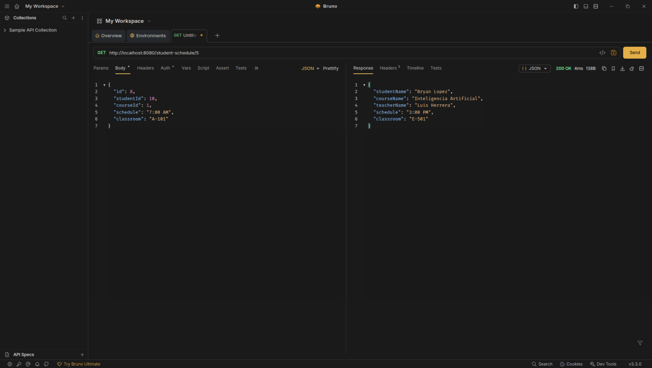
API de Horario de Estudiantes
Se creó una API GET para consultar el horario de un alumno específico.
Endpoint
GET http://localhost:8080/student-schedule/1
Resultado obtenido
{
"studentName": "Jasmine Morales",
"courseName": "Programacion Web",
"teacherName": "Carlos Gomez",
"schedule": "7:00 AM",
"classroom": "A-101"
}
Explicación
Esta API permite visualizar la información completa del horario de un estudiante.

Slide 8
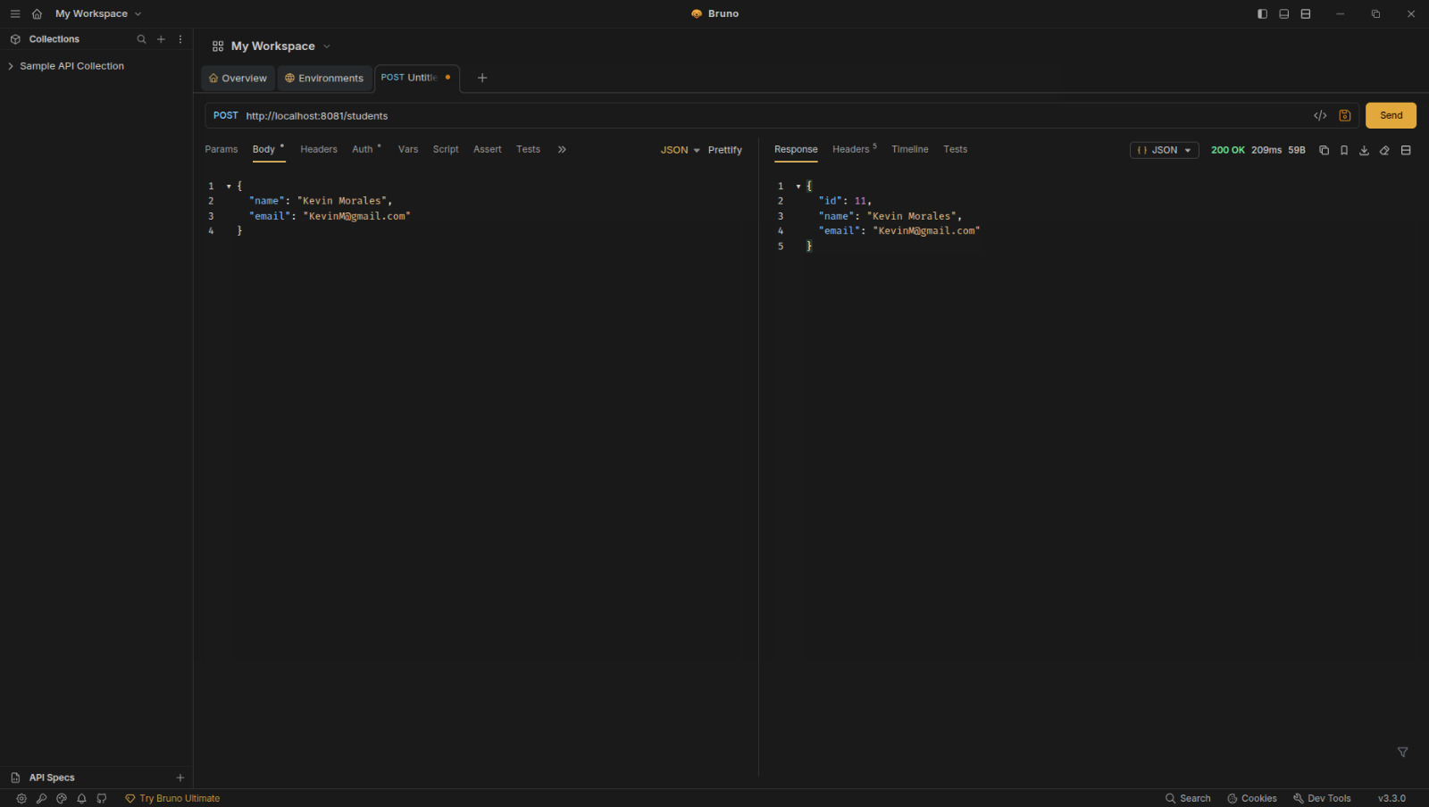
API para Registrar Estudiantes
Se implementó un método POST para registrar estudiantes dentro del sistema.
Endpoint
POST http://localhost:8081/students
Datos enviados
{
"name": "Kevin Morales",
"email": "KevinM@gmail.com"
}
Resultado obtenido
{
"id": 11,
"name": "Kevin Morales",
"email": "KevinM@gmail.com"
}
Explicación
El sistema genera automáticamente un ID para cada estudiante registrado.

Slide 9
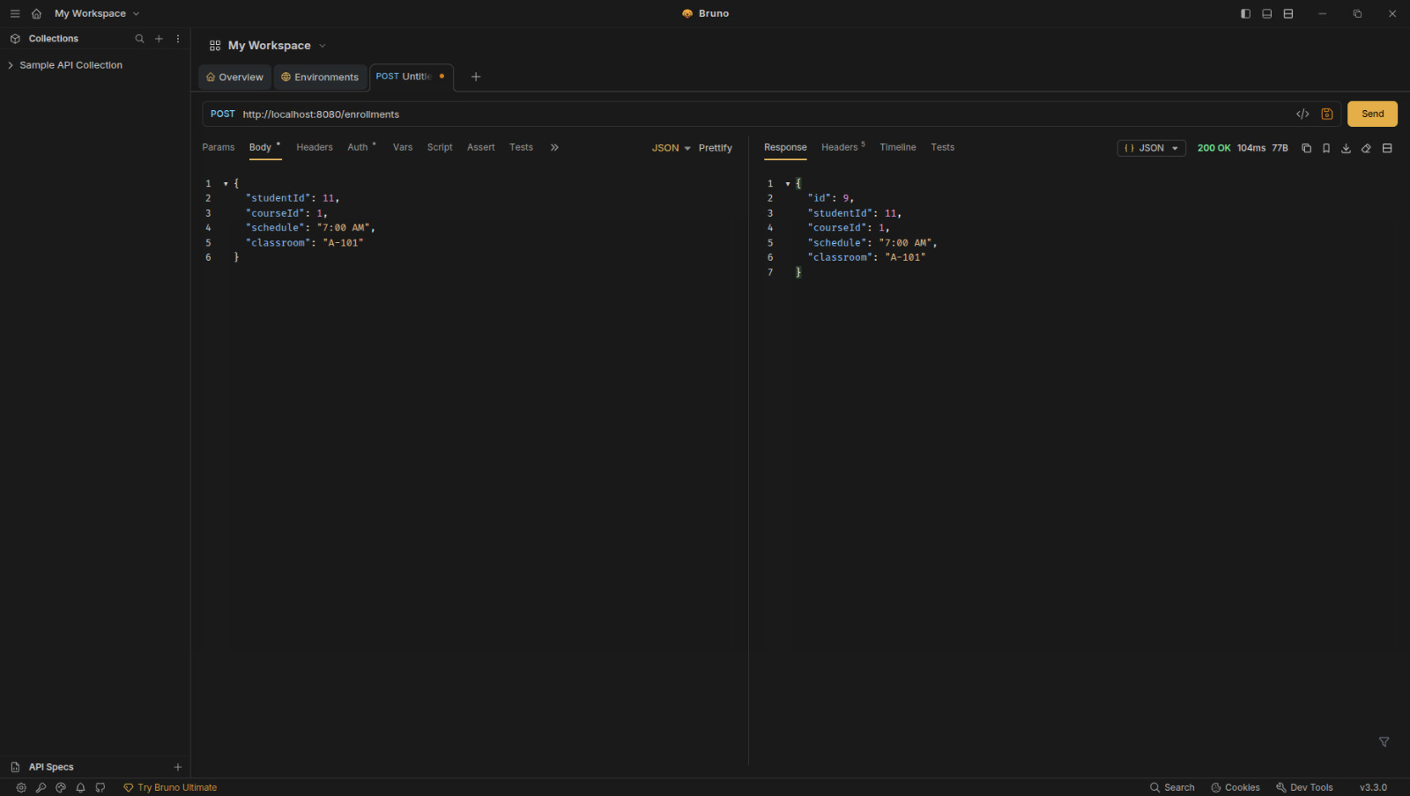
API de Inscripciones
Se creó una API POST para inscribir estudiantes en materias.
Endpoint
POST http://localhost:8080/enrollments
Datos enviados
{
"studentId": 11,
"courseId": 1,
"schedule": "7:00 AM",
"classroom": "A-101"
}
Resultado obtenido
{
"id": 9,
"studentId": 11,
"courseId": 1,
"schedule": "7:00 AM",
"classroom": "A-101"
}
Explicación
Esta API relaciona estudiantes con materias utilizando IDs generados automáticamente.

Slide 10
Uso del API Gateway
El API Gateway se utilizó para centralizar todas las peticiones realizadas hacia los microservicios.
Funciones del Gateway
Redirigir solicitudes.
Centralizar acceso.
Simplificar rutas.
Mejorar organización del sistema.
Ejemplo
GET http://localhost:8080/courses
El Gateway redirige automáticamente la petición hacia el microservicio correspondiente.

Slide 11
Conclusión
Durante esta práctica se logró desarrollar un sistema escolar basado en microservicios utilizando Spring Boot. Se implementaron diferentes APIs REST para registrar estudiantes, consultar cursos y administrar horarios.
Además, se configuró Eureka Server para registrar los servicios y API Gateway para centralizar las peticiones realizadas desde el cliente.
La práctica permitió comprender el funcionamiento de arquitecturas distribuidas y fortalecer conocimientos relacionados con backend, APIs REST y comunicación entre microservicios.

